Slide 1
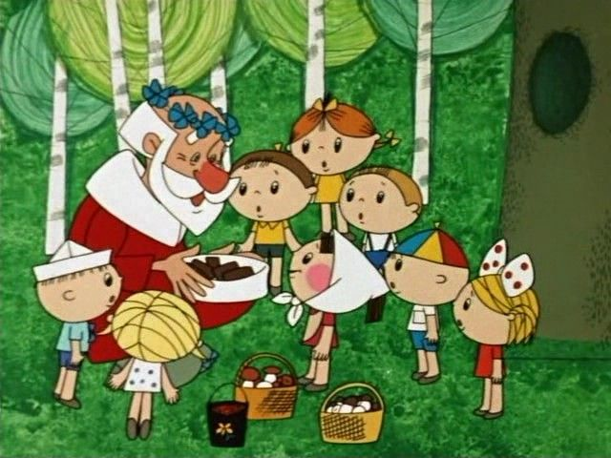
Дед Мороз и лето
Подготовила учитель -логопед
Надежда Сергеевна Самодурова

Slide 2
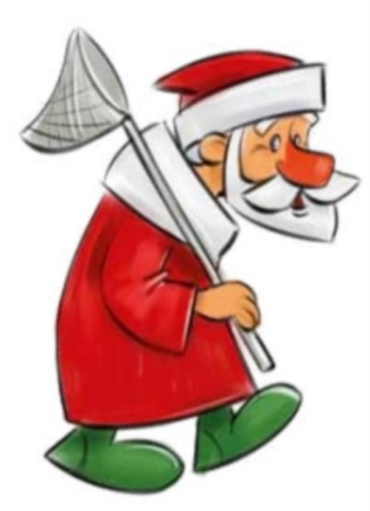

Slide 3
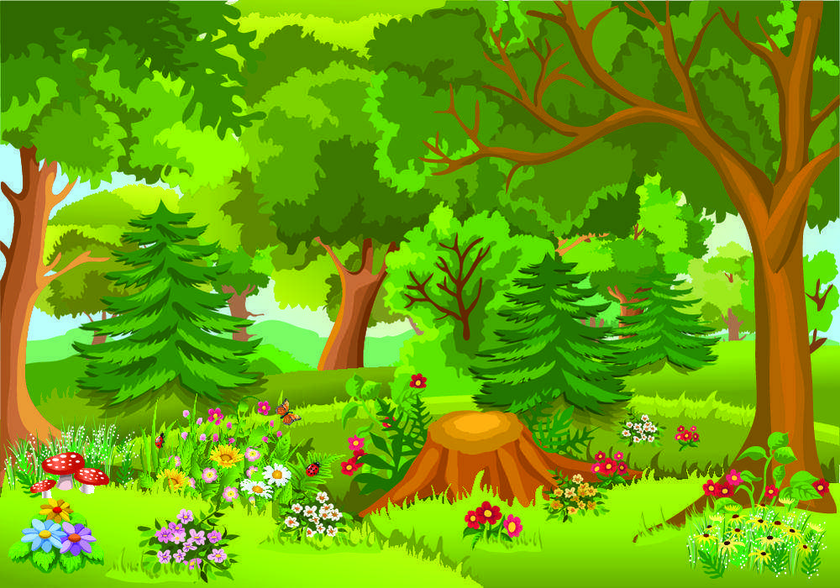

Slide 4
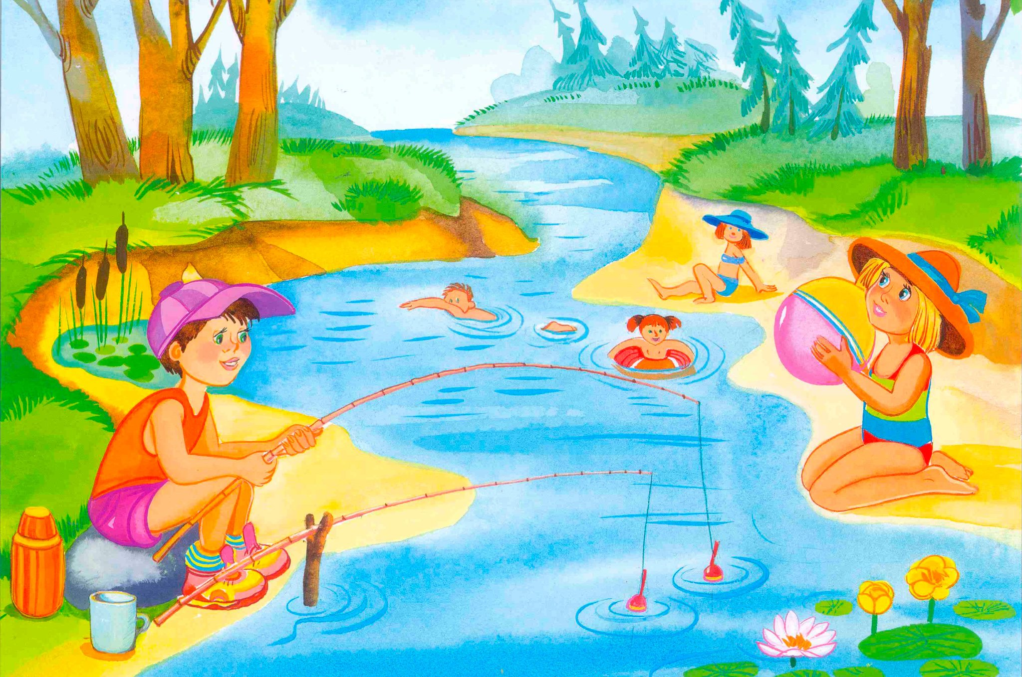

Slide 5
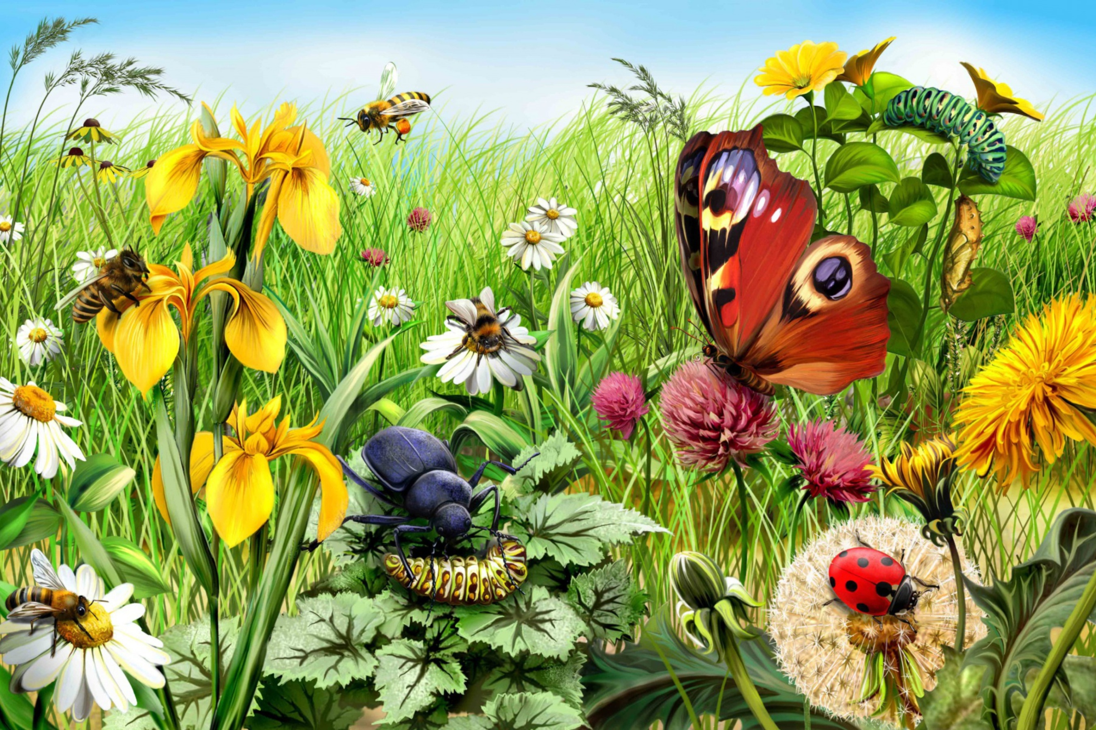

Slide 6
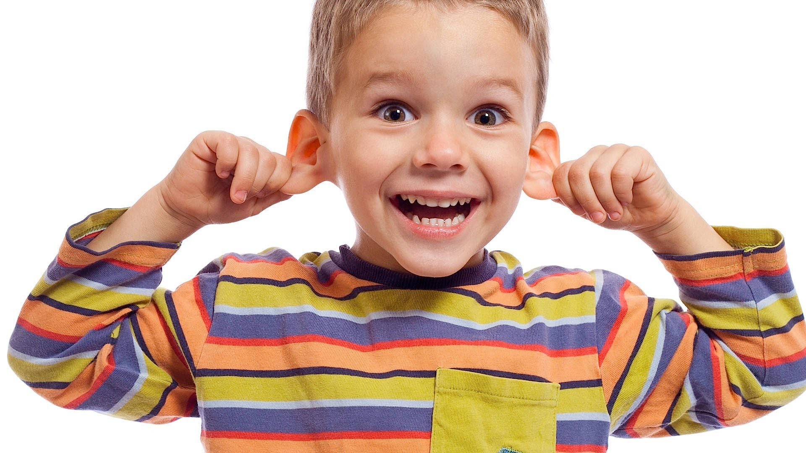

Slide 7
Где-то собаки рычали. -Р-р-ррр.
В стойле коровы мычали. – М-м-муууу.
В комнате мухи жужжали.– Ж- ж -жж.
Мимо машины бежали. – Др-др-др.
Гудели от ветра все провода. – В-в-в-в.
Капала в кухне из крана вода. – Кап-кап-кап.
Перекликались в ночи поезда. – Чух -чух-чух. Ту-ту-ту.

Slide 8
Рот – это домик звуков .
В домике этом – Красные двери,
Рядом с дверями – Белые звери.

Slide 12
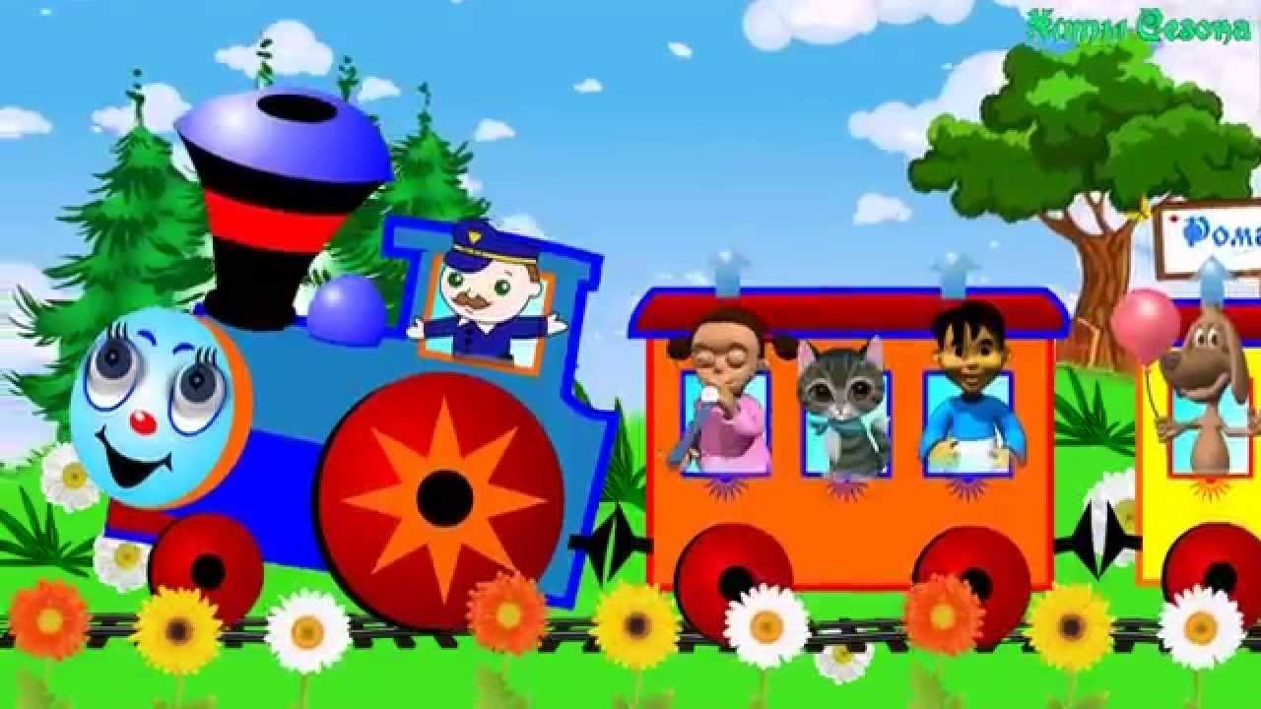

Slide 13
На деревья, на кусты
С неба падают цветы.
Белые, пушистые,
Только не душистые.

Slide 15
